Slide 1
Boost.locale
Библиотека, предоставляющая высококачественную локализацию методами C++

Slide 2
Что может Locale?
Корректная работа со операциями над регистром
Работа с числами, временем, календарём, поддержка календарей, отличных от грегорианского
Анализ границ для символов, слов, предложений и разрывов строк
Конвертация наборов символов
Поддержка 8-битных кодировочных страниц

Slide 3
Что такое locale?
«Локаль» -- язык программ, не поддерживающих Юникод. Зачастую некорректно выставленная локаль приводит к некорректному отображению символов в программах.
Boost.Locale позволяет избежать данной ошибки, имплементируя локаль пользователя на уровне программы

Slide 4
В чём польза boost.locale?
Лёгкость кроссплатформенной локализации: программный код пишется унифицированно для различных языков.
Возможность не использовать внешние средства для локализации и отображения символов – boost.locale может работать как полностью независимая библиотека

Slide 5
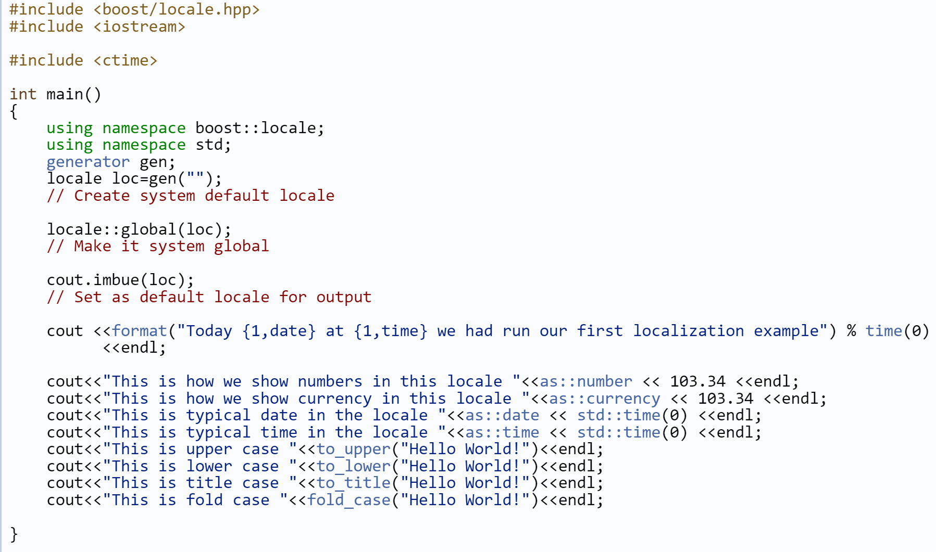
пример

